Slide 1
Мастер-класс
Тема: «Экспресс обучение шахматной игре»
СОЛОГУБ НЕЛЛИ ЕВГЕНЬЕВНА,
педагог дополнительного образования МБУ ДО «Дворец пионеров и школьников г. Курска»

Slide 2
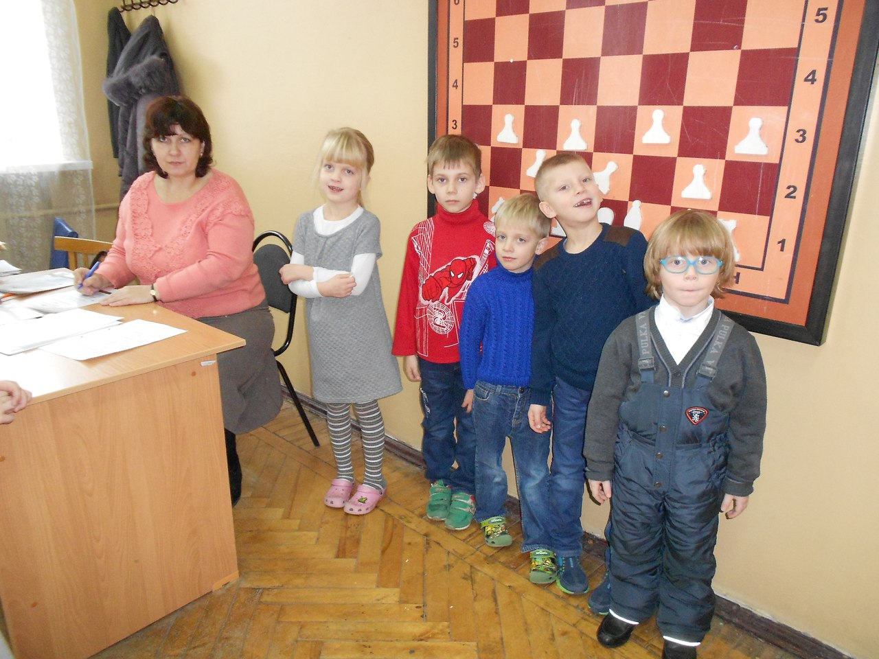

Slide 3
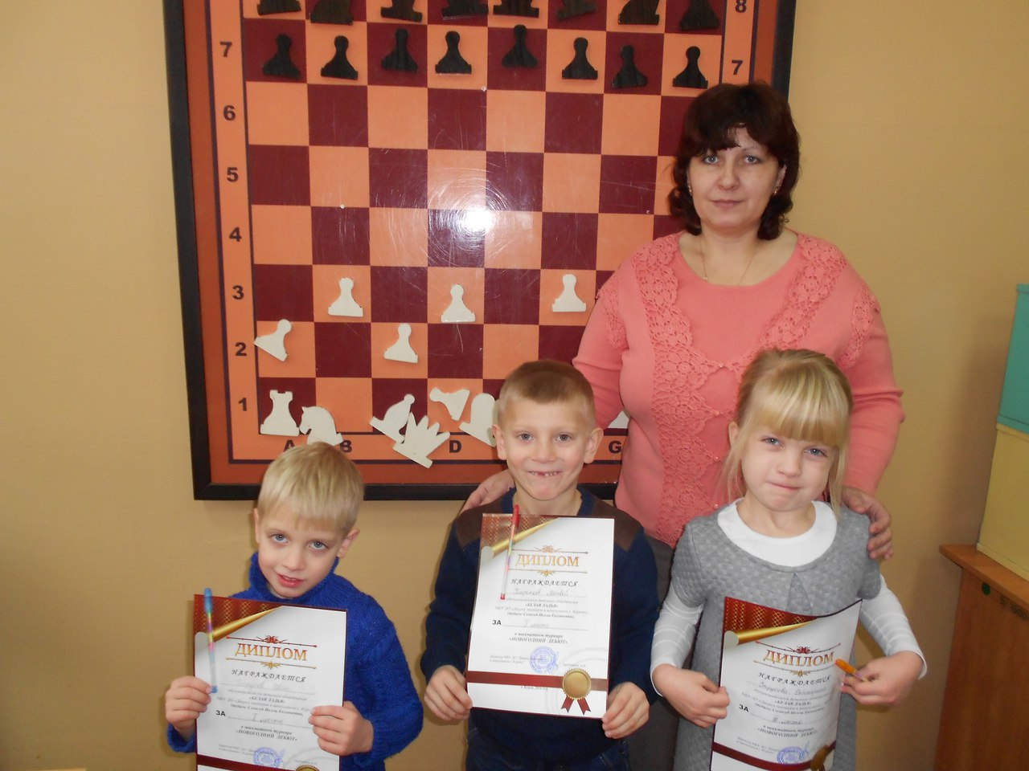
Детское объединение «Белая ладья»

Slide 4
Цель мастер-класса - создание условий для профессионального и личностного развития педагога средствами организованной коммуникации (приобретение опыта подготовки проектирования адаптивной образовательной среды и формирование индивидуального стиля творческой педагогической деятельности)

Slide 5
Задачи мастер-класса: - передача продуктивных способов работы; - обобщение опыта педагога по проблеме обучение шахматной игре; - трансляция педагогом своего личного опыта; - совместная отработка методических приемов. -

Slide 6
« Я, знаю как это делать. Я научу вас»
Принцип Мастер-класса:

Slide 7
Предполагаемый результат:
Умение моделировать учебное занятие в режиме технологии экспресс – обучения шахматной игре

Slide 8
Ход мастер-класса 1. Обзор актуальных проблем по развитию шахматного обучения детей. 2. Различные аспекты и приемы технологии обучения и воспитания детей в шахматной игре.

Slide 9
1. Знакомство с деревянной доской, 64 клетками, окрашенными в светлые и темные тона. 2. Нахождение на противоположных сторонах шахматной доски «вражеской армии»; 3. В составе каждой из сторон находятся: ферзь, две ладьи, два слона, два коня и восемь пешек. 5. Сторона, где расположен король - называется королевским флангом, а другая, где ферзь – ферзевым. 6. Все фигуры имеют своеобразный внешний облик: также различны их боевые качества
Ознакомление с полем предстоящей битвы

Slide 10
Свод законов «Шахматного кодекса»
Все фигуры (за исключением коня) не могут перепрыгивать через другие;
Все фигуры (за исключением пешки) как ходят – так и бьют;
Каждая фигура может побить любую другую (кроме короля);
Побитые фигуры снимаются с доски;
На каждую клетку (поле) можно ставить лишь одну фигуру.

Slide 11
Методы и способы «матования» короля
Шах – это нападение на короля с целью его снятия с доски.
По правилам шахматной игры – король с доски не снимается.
При «шахе» – он может отступить на другое поле.
Закрыться от «шаха» другой фигурой или побить неприятельскую фигуру, которая поставила «шах».
«Мат» - это, когда все вышеприведенные способы ухода от «шаха» - невозможны.
Объявляется «мат» и – конец игры.

Slide 12
Благодарю за внимание, спасибо !

